Slide 1


Особенности построения индивидуального образовательного маршрута для обучающегося с расстройством аутистического спектра в инклюзивной школе
Пелевин Даниил Дмитриевич, дефектолог,
учитель начальных классов,
МАОУ СОШ №48 г. Екатеринбург
Екатеринбург, 2026

Slide 2
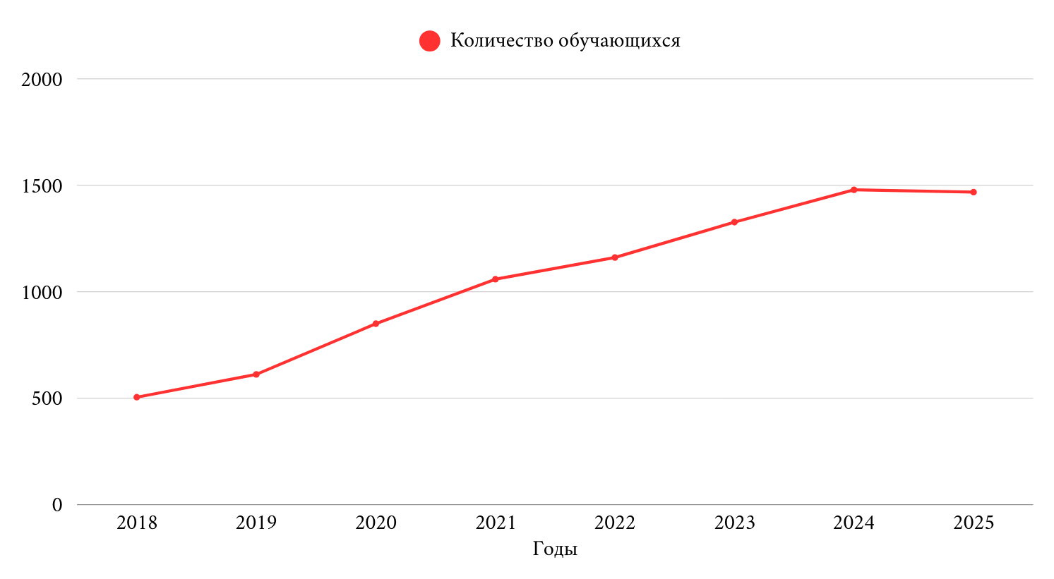
по данным ежегодного мониторинга обучающихся по Свердловской области
Динамика увеличения количества обучающихся с расстройствами аутистического спектра в Свердловской области

Slide 3
Категории обучающихся в МАОУ СОШ № 48 на 2025-2026 учебный год
Всего обучающихся: 1612 чел.
ЗПР: 66 чел.
РАС: 6 чел
Дети мигранты: 1 чел. (НОО)
ОВЗ: 107
НОО: 5 чел.
ОО: 1 чел.
Воспитанники детского дома: 18 чел.
НОО: 41 чел.
ОО: 25 чел.
НОО: 8 чел.
ОО: 10 чел.

Slide 4

Индивидуальный образовательный маршрут (ИОМ)
ИОМ — это персональный путь реализации личностного потенциала ребёнка с ОВЗ в образовании, разработанный на основе выбранного варианта АООП
Цель ИОМ — создать оптимальные условия для развития каждого обучающегося.
Индивидуальный образовательный маршрут для обучающихся с расстройствами аутистического спектра (РАС) — это документ, который создаёт специальные условия обучения с учётом индивидуальных потребностей ребёнка с РАС.
Цель ИОМ РАС— помочь ребёнку адаптироваться к социуму и содействовать его всестороннему развитию

Slide 5
Для кого нужно разрабатывать ИОМ :
Одарённые дети — чтобы лучше раскрыть их потенциал и способности в разных дисциплинах.
Ученики, которые по состоянию здоровья не могут осваивать программу (дети на долгосрочном сложном лечении)
Те, кто усиленно готовится к поступлению в вуз, участвует в перечневых олимпиадах и делает упор на подготовку к ним.
Дети с академической задолженностью — им нужен особый темп освоения дисциплин.
Дети с ОВЗ ( сегодня мы рассмотрим создание ИОМ для обучающихся РАС)

Slide 6
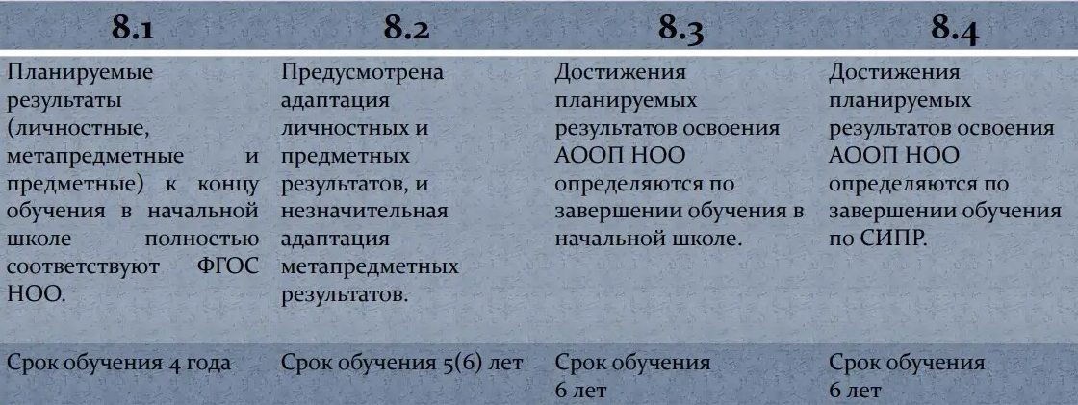
Варианты АООП в соответствии с ФГОС НОО для обучающихся в РАС

Slide 7

Алгоритм создания ИОМ
ПМПК + Диагностика (внутришкольная) школьный ППк
Определение приоритетных задач в программе развития обучающегося с РАС
Проектирование специальных условий и их внедрения
Разработка системы оценки динамики ИОМа
Оформление и согласование
Реализация и мониторинг
* Разрабатывается сроком на 1 учебный год

Slide 8

ИОМ для варианта 8.1 и 8.2 (цензовое образование)
Цель – доступ к академическим знаниям + выработка и генерализация коммуникативных и социальных навыков.
Особенности содержания:
Минимальные адаптации, сохранение общего содержания
Акцент на социальное включение
Допускается обучение по общим учебникам, но с дополнительной визуализацией
Особенности оформления и условий:
Структурированная среда, визуальное расписание
Возможность сенсорных пауз
Поддержка тьютора
Коррекционная работа:
Логопед, психолог , дефектолог, социальный педагог

Slide 9
ВАРИАНТ ПРОГРАММЫ | Адаптация учебных и контрольно- измерительных | Тьюторское сопровождение | Коррекционный блок | Специальные образовательные условия
8.1 | Минимальная адаптация по предметам вызывающим сложности | На начальном этапе обучения в ОО, по рекомендации школьного консилиума на период адаптации. | почасовка | Коммуникативные группы, логопед, психолог , групповые занятия , АФК
8.2. | Максимальная | Обязательно индивидуальное | почасовка | Наличие альтернативной дополнительной коммуникации, ресурсной зоны , специальных средств сенсорной разгрузки ( тяжелый жилет, наушники) , возможность иметь доп выходной ( для уч-ся с инвалидностью) , пролонгированное время написания контрольных и тестовых заданий, индивидуальная система оценивания

Slide 10
ИОМ для варианта 8.3 ( нецензовый уровень)
Цель – формирование жизненных компетенций, социальная адаптация, формирование базовых академических навыков .
Особенности содержания:
Пролонгированное образование
Максимальная адаптация учебного и контрольно-измерительных материалов
Увеличение доли практико-ориентированных занятий
Введение специальных предметов (коммуникативные группы, СБО — социально-бытовая ориентировка)
Тьюторское сопровождение
Особенности оформления:
Пошаговые алгоритмы, высокий уровень визуальной поддержки
Использование альтернативной и дополнительной коммуникации
Организация работы : автономный класс, ресурсная зона, зоны сенсорной разгрузки

Slide 11
ИОМ для варианта 8.4 (СИПР-нецензовый уровень)
Содержание:
Индивидуальный набор образовательных областей
Максимально упрощённые задачи
Основные задачи : самообслуживание, коммуникация.
Особенности:
Оценка не по баллам, а по уровню самостоятельности
Малокомплектные классы
Обязательное сопровождение тьютора или ассистента
Специальное оборудование (коммуникаторы, комнаты сенсорной разгрузки)
Конструктор СИПР: https://умксипр.рф/

Slide 12
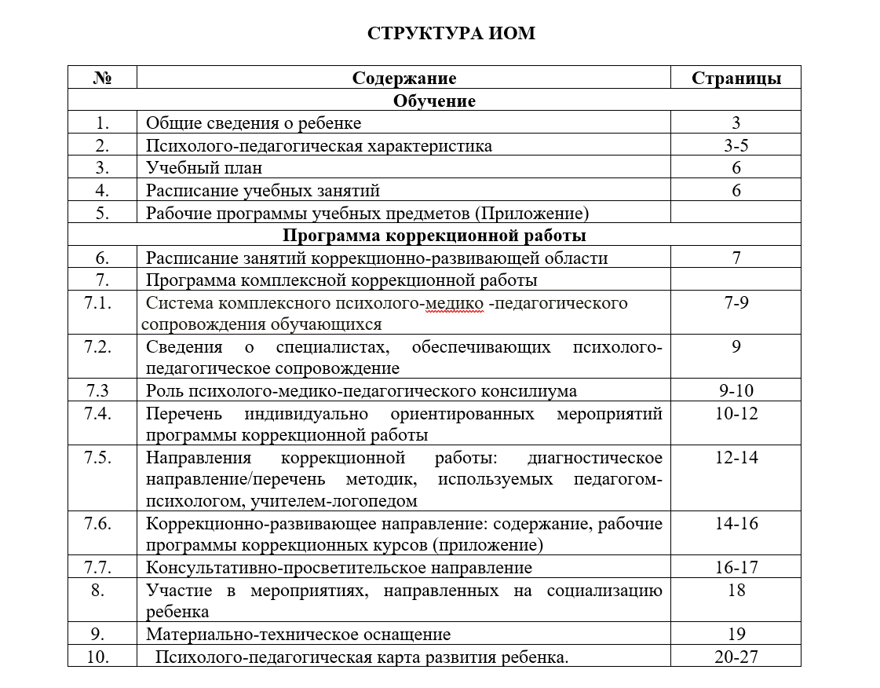
Примерный ИОМ для варианта 8.2

Slide 13
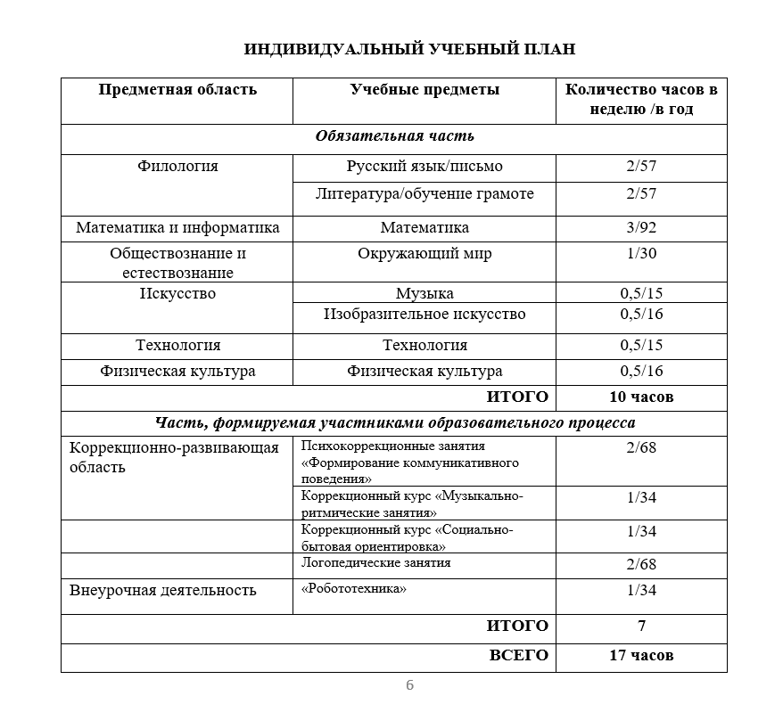

Slide 14
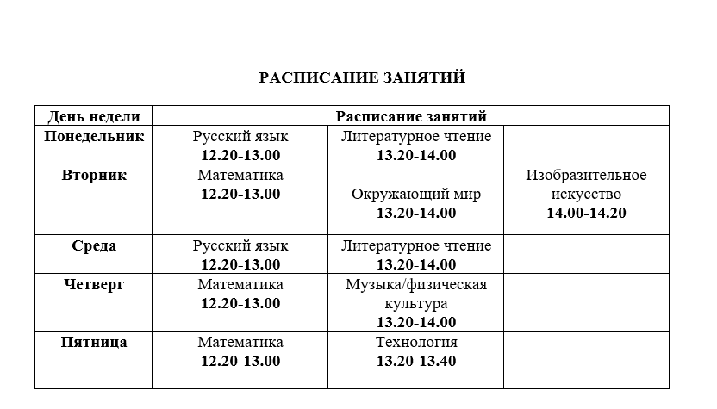
*Остальные уроки проходят по индивидуальному расписанию в ресурсном классе

Slide 15



Полезные информационные ресурсы
Сайт ФРЦ: https://autism-frc.ru/
Сайт РРЦ РАС СО: https://аутизм-урал.рф/

Slide 16

Сайт МАОУ СОШ №48
Эл. почта: school48ekb93@mail.ru
Телефон: (343) 242-32-44

